Slide 1
Влияние Гоголя на русскую литературу было огромно. Не только все молодые таланты бросились на указанный им путь, но и некоторые писатели, уже приобретшие известность, пошли по этому же пути, оставивши свой прежний.
В.Г.Белинский
Ефремова И., Пось Е., Зассеева А.

Slide 2
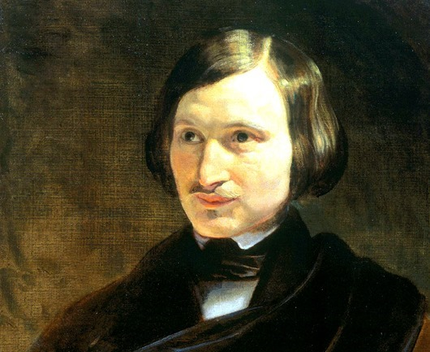
Н.В.Гоголь: «Петербург - город обманчивых контрастов»

Slide 3
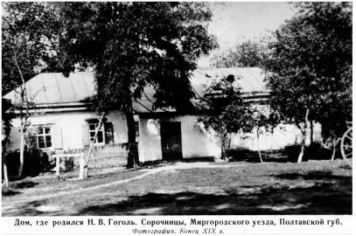
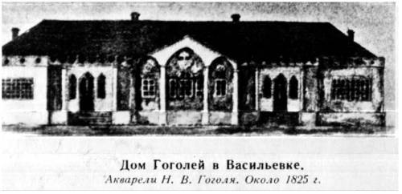
Дом Гоголей в Сорочинцах

Slide 4
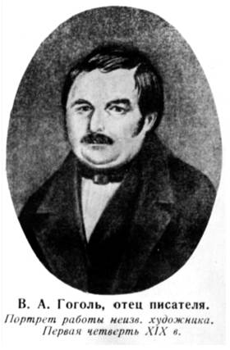
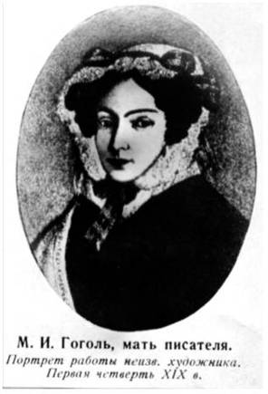
Семья
Василий Афанасьевич Мария Ивановна

Slide 5
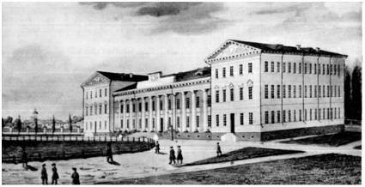
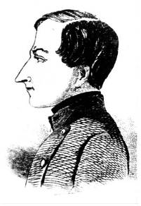
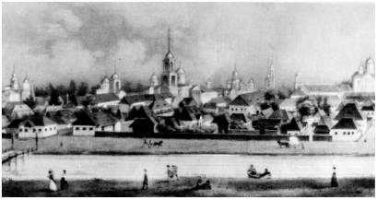
Нежинская гимназия
Н.В.Гоголь – гимназист.
Здание гимназии высших наук в Нежине,
где в 1821-1828 гг. учился Н.В.Гоголь.
Нежин

Slide 6
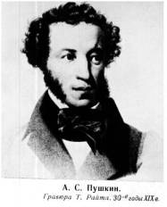
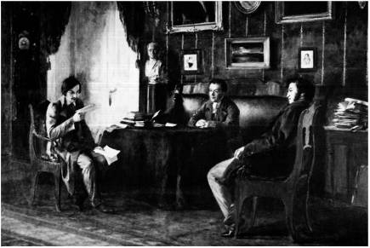
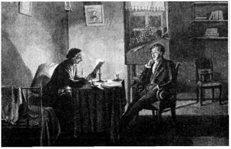
Знакомство с Пушкиным
20 мая 1831 года состоялось знакомство Гоголя с Пушкиным. Летом 1831 г. они часто встречались в Царском Селе, где Пушкин жил на даче.
А.С.Пушкин у Н.В.Гоголя. 1887
Н.В.Гоголь, В.А.Жуковский и А.С.Пушкин летом
1831 г. в Царском Селе.

Slide 7




Петербургские повести

Slide 8

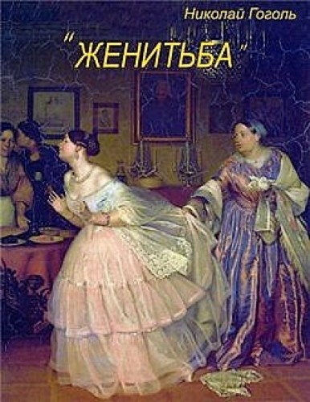
Комедии. Постановка в Александринском театре

Slide 9
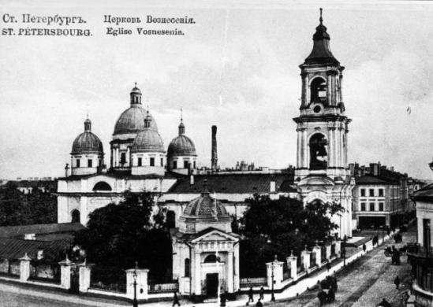
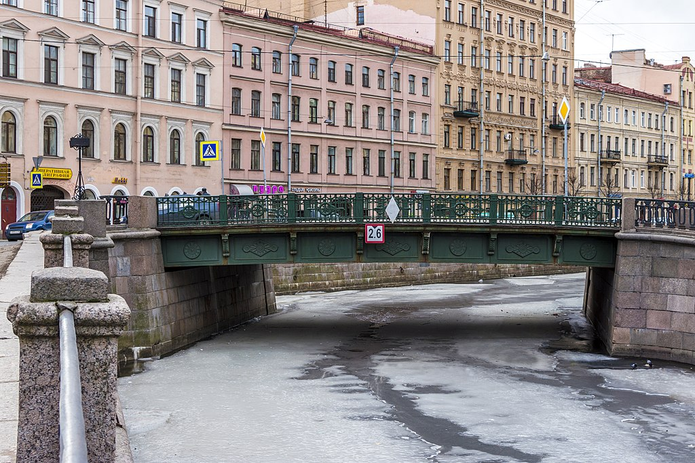
Гоголь в Петербурге
Вознесенский собор
Кокушкин мост, недалеко от него, в доме Трута, поселился Гоголь

Slide 10
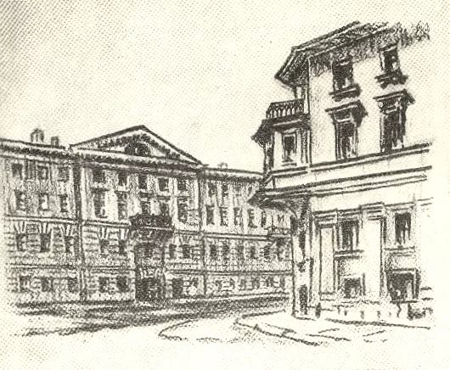
Дом №39 на Большой Мещанской – дом каретного мастера Иохима

Slide 11
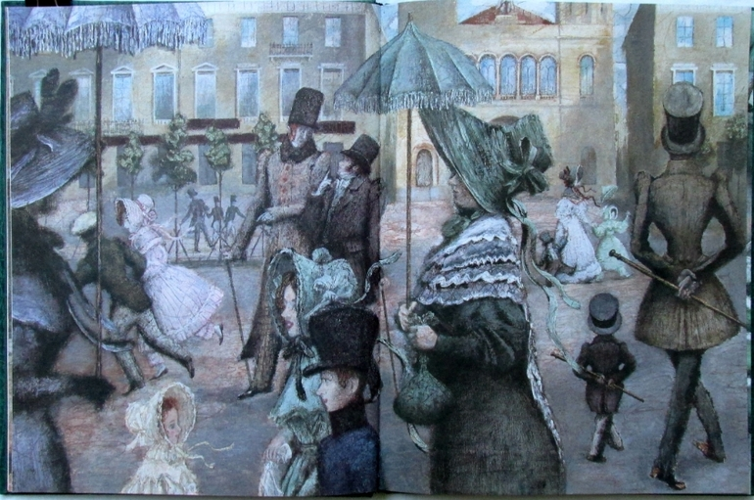
Невский проспект 19 века

Slide 12
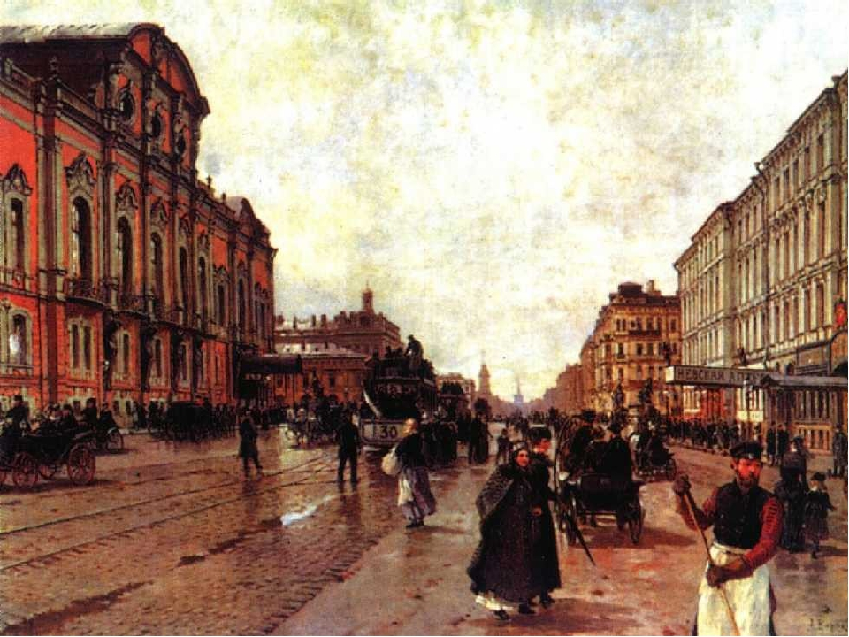

Slide 13
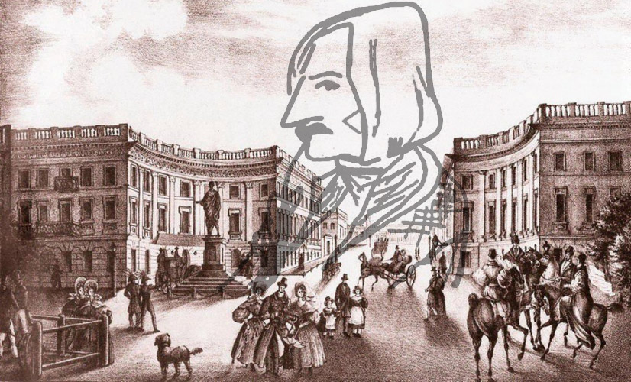

Slide 14
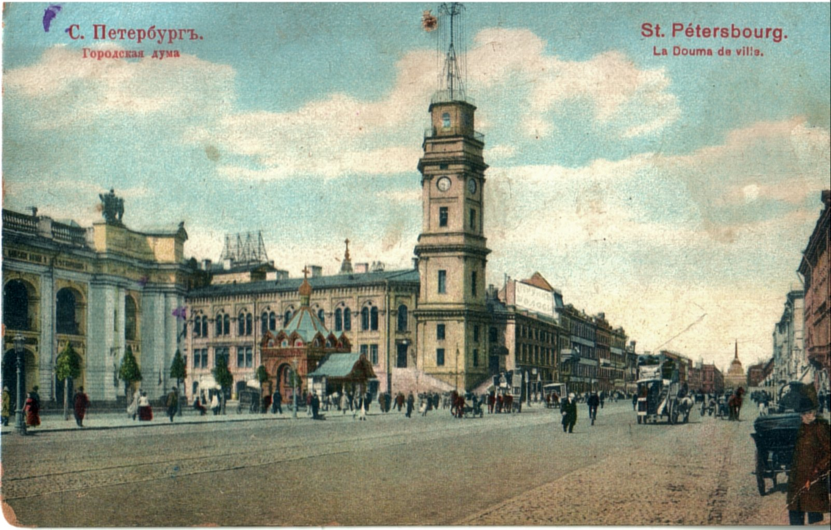

Slide 15
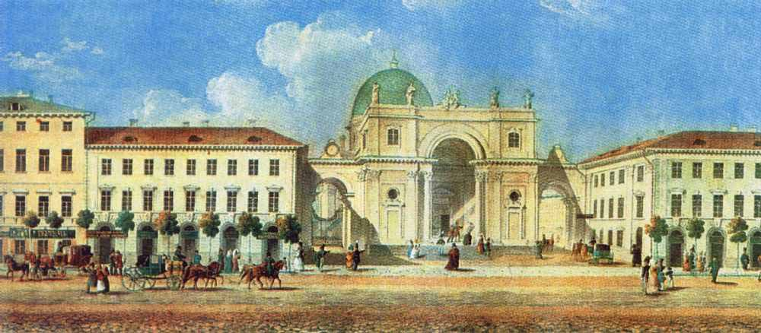
В.С. Садовников
Панорама Невского проспекта. 1830

